Slide 1
Nedeni Bilinmeyen Ateş
Prof. Dr. Aşkın ATEŞ

Slide 2
ATEŞ
Normal vücut ısısı: 36-37 C⁰
Subfebril ateş: 37.1-37.5 C⁰
Ateş > 37.8-38.3 C⁰ (ölçüldüğü bölgeye göre)
Hiperpireksi > 40 C⁰
Rektal ısı, aksiller bölgeye göre 0.6 C⁰ daha fazladır.
Vücut ısısının circadian ritmi vardır, öğleden sonra 0.5 C⁰, sabaha göre daha fazladır.
Ovulasyon döneminde menstürasyon dönemine göre 0.6 C⁰ fazladır.

Slide 3
ATEŞ TİPLERİ
1- Subfebril Ateş : Ateşin 36,8°C - 38°C arasında uzun süre seyretmesidir. Bu ateş fokal infeksiyon dediğimiz olgularda görülür. Prostatit, diş granülomu, sinüzit veya kronik tüberkülozda saptanabilir. Hastada halsizlik, iştahsızlık belli belirsiz ateş, terleme vardır. Hastalar sabahları rahat dinlenmiş olarak uyanamazlar.
2- Kontinü Ateş : Bu ateş genellikle tifonun 2. haftasında görülür. Ateş 38°Cnin üstünde olup sabah akşam ateşleri arasında 1°C az ısı farkı vardır. Enfektif endokardit, tifüs, tularemi, milier tüberküloz, serebral ateşte de görülür.

Slide 4
3- Remittan Ateş : Sabah-akşam ateşleri arasında 1°C den fazla fark olup sabah ateşlerinin 37°C nin altına inmemesidir. Tifonun başlangıcında, pnömonilerde, sepsis, akut viral solunum yolu enfeksiyonlarında görülür.
4- İntermittan Ateş : Sabah ve akşam ateşleri arasında 1°C den fazla fark olup, sabah ateşleri 37°C nin altına inmesi ile seyreden ateşlerdir. Bu ateş şekli sıtma, piyojenik apseler, tüberküloz, piyelonefritte görülür.
5- Rekürren Ateş : Karakteristik olarak Borrelia infeksiyonlarında görülür. Ateş birdenbire yükselir, birkaç gün yüksek olarak devam eder. Sonra birdenbire kriz şeklinde düşer. 3-5 günlük ateşsiz dönemden sonra ateş aynı şekilde birdenbire yükselir ve aynı şekilde seyredip tekrar düşer.

Slide 5
6- Ondülan Ateş : Brusellozda görülen bir ateş şekli olup, hergün bir önceki günden biraz fazla olmak üzere yavaş yavaş remittan olarak yükselir. Birkaç gün bu şekilde kaldıktan sonra tekrar yavaş yavaş düşer. 4-5 gün ateşsiz bir dönemden sonra tekrar aynı şekilde ateş yükselir. Borrelia infeksiyonundan farkı burada ateşin yavaş yavaş yükselmesi ve yavaş yavaş düşmesidir. Borrelia infeksiyonunda ateş birdenbire yükselir ve kriz şeklinde birdenbire düşer. Hodgkin hastalığında görülen Pel-Ebstein ateşi de bazan ondülan karakter gösterebilir.

Slide 6
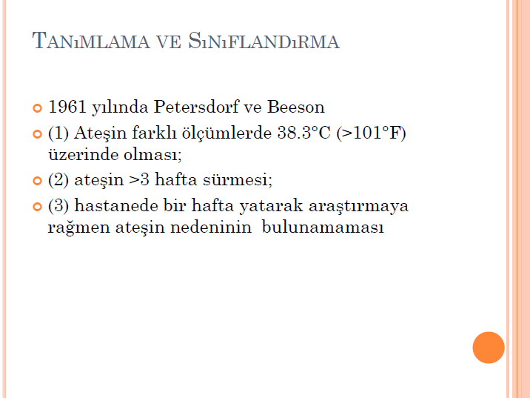
NEDENİ BİLİNMEYEN ATEŞ

Slide 7
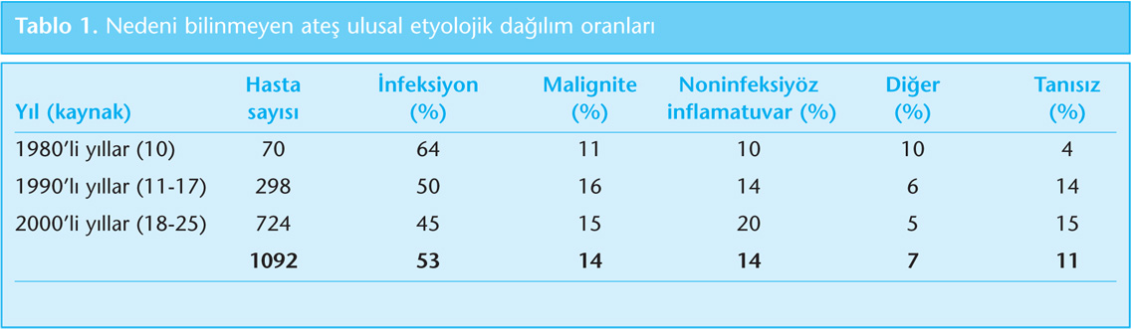
Bilimsel ve teknolojik gelişmeler yıllar içinde NBA'nın etyolojik dağılım oranlarında değişikliklere yol açmıştır.
En Sık Nedenler
Ulusal ve uluslararası literatürde NBA'da en sık nedenler infeksiyonlar, noninfeksiyöz inflamatuvar hastalıklar ve malignitelerdir . İnfeksiyonların oranı azalırken inflamatuvar hastalıkların oranı artmış, maligniteler ve tanısız olguların oranında değişme olmamıştır

Slide 8
İnfeksiyonlar
Ülkemizdeki NBA serilerinde en sık neden infeksiyonlardır . Bu grupta tüberküloz, bruselloz, abdominal apseler ve infektif endokardit en sık nedenlerdir. Sipahi ve arkadaşlarının analizinde 403 infeksiyon olgusunun %36'sını tüberküloz, %12'sini bruselloz, %9'unu infektif endokardit oluşturmuştur . Genellikle devamlı ateş, titreme ve terleme vardır.
Sipahi OR et al. Med Sci Monit 2007
Tüberküloz: Birçok NBA serisinde tüberküloz en sık infeksiyon nedenidir. Geç tanı konulan tüberküloz olguları ekstrapulmoner, miliyer, altta başka bir primer hastalığı olan ya da immünsüprese olgulardır. Örneğin; AIDS hastalarında tüberküloz sıklıkla sinsi seyirlidir ve olguların %15-30'unda akciğer grafisi normaldir.
Ülkemizde enfeksiyona bağlı NBA nedenlerinin yarısı tüberkülozdur ve tüm NBA nedenlerinin %24’ünü oluşturmaktadır.

Slide 9
TÜBERKÜLOZ TANISI NASIL KONULUR
NBA olarak beliren tüberküloz olgularında pürifiye protein derivesi (PPD) cilt testi kütanöz anerji nedeniyle %50'den az olguda pozitiftir. Balgamda aside dirençli basil olguların sadece %25'inde pozitiftir. Bu zorluklardan dolayı tanı koymak için genellikle etkilenen dokuya (lenf nodu, kemik iliği, karaciğer vb.) biyopsisi yapmak gerekir.
Mycobacterium tuberculosis için izolasyon teknikleri kan içeren izolatör kültürler, BACTEC kan kültür şişeleri ve polimeraz zincir reaksiyonu (PCR)'dur. Her iki yöntem de 16 günde pozitif sonuç vermektedir, ancak PCR daha duyarlı ve özgül olabilir. Özellikle radyolojik bulguların olmadığı miliyer tüberküloz olgularında ve aşikar lokalize lezyonların olmadığı durumlarda kullanılmalıdır.

Slide 10
Bruselloz: Ülkemizin bazı bölgeleri halen endemiktir. Atipik ortaya çıkış şekilleri olabilir. Özellikle ondülan ateş olan olgularda düşünülmelidir. Başlangıç değerlendirmesinde her olguda aglütinasyon testi istenmelidir.
Apseler: Gizli apseler genellikle abdomen ve pelvis yerleşimli olmaktadır.
Safra kesesi veya safra yollarından kaynaklanan karaciğer apseleri en sık olanıdır. Apse için yatkın durumlar siroz, steroid ya da immünsüprese ilaç kullanımı, yakın zamanda cerrahi uygulanmış olması ve diyabettir.
Bağırsak duvarı bariyerinin bozulmasıyla apandisit, divertikülit, inflamatuvar bağırsak hastalığı gibi durumlarda da apse olabilir. İntraabdominal apseler subfrenik, omental, Douglas poşunda, pelvik ve retroperitoneal yerleşimli olabilir.
Splenik apseler genellikle hematojen oluşur ve otopsiden önce tanınması zordur. Splenik apseyle en fazla birlikte olan endokardittir.
Perinefritik ya da renal apseler sıklıkla idrar yolu infeksiyonlarından kaynaklanır, idrar kültürü negatif veya aralıklı pozitif olabilir.

Slide 11
Osteomiyelit: Lokalize semptomlar olmasa da bazı durumlarda NBA sebebi olarak osteomiyelit düşünülmelidir. Vertebra ve mandibula osteomiyeliti buna örnek gösterilebilir.
Bakteriyel endokardit: İnfektif endokardit olgularının %5 kadarında, kültür örnekleri uygun alınsa bile negatif olabilir. Antibiyotik kullanılan hastalarda kültür negatifliği sıktır . Kültürde izole edilmesi zor olan aşağıdaki mikroorganizmalarda da kültür negatifliği sıktır.
• Coxiella burnetti (Q ateşi) ve Tropheryma whippelii (whipple hastalığı) nadiren infektif endokardite yol açabilir ve hücresiz kültür ortamlarında üreme olmaz.
• Brusella, mikoplazma, klamidya, histoplazma, lejyonella ve bartonellada özel kültür ortamı ya da mikrobiyolojik yöntemler kullanılmadıkça üreme olmaz.
• NBA olarak beliren infektif endokardit olgularında transözefageal ekokardiyografi %95 olguda pozitiftir .

Slide 12
Enfeksiyonlar
Ekstrapulmoner tüberküloz (sık)
Abdominopelvik apse (sık)
Endokardit (sık)
Brucellozis (sık)
Enterik ateş (sık)
CMV
EBV
HIV
Toksoplazmozis
Mikoplazma pnömonia
Lejyoner hastalığı
Lyme hastalığı
Yersinia enterocolitica
Malarya
Leishmaniasis
E

Slide 13
Kollajen-Vasküler Hastalıklar
Erişkin Still hastalığı
Temporal arterit [Dev hücreli arterit (yaşlılarda) ]
Poliarteritis nodoza
Sistemik lupus eritematozus
Behçet hastalığı
Ailesel akdeniz ateşi
Diğer periyodik ateş sendromları (HIDS, TRAPS ve PAPA sendromu)
Romatizmal ateş
İnflamatuar miyozitler (nadiren antisentetaz sendromuna eşlik edebilir)
Nadiren diğer sistemik vaskülitler: Takayasu arteriti, Wegener granülomatozu, mikst kiryoglobulinemi

Slide 14
Diğer nedenler
Sarkoidoz
Granülomatoz hepatit
Crohn hastalığı
Pulmoner tromboemboli
Subakut tiroidit
Alkolik hepatit
İatrojenik (yapay) ateş
Termometre manüplasyonu
Pirojen materyal enjeksiyonu veya oral yolla alma (tiroid hormonu veya aşırı duyarlı olduğu bilinen ilaç)
Hemşire gözleminin değiştirilmesi
Tanı konulamayanlar (%21 sıklık)

Slide 15
Maligniteler
NBA olarak karşımıza çıkan maligniteler:
• Lenfoma (özellikle non-Hodkin lenfoma),
• Lösemi,
Myelom
Myelodisplastik sendrom
• Renal hücreli karsinom,
• Hepatoselüler karsinom ya da diğer metastatik karaciğer kanserleri
Atriyal miksomalar
Kolon kanseri
Pankreas kanseri

Slide 16
İlaçlar
İlaçlar allerjik ya da idiyosenkrotik reaksiyonu uyararak veya termoregülasyonu etkileyerek ateşe neden olur. Eozinofili ve raş ilaç ateşi olgularının %25'inde vardır, dolayısıyla bu belirtilerin olmaması, olası sorumlu ilaçların araştırılmasını engellemez .
Aşağıdaki ilaçlar ateşe neden olabilir:
• Antibiyotikler (sülfonamid, penisilin, nitrofurantoin, vankomisin, antimalaryal, izoniazid),
• H₁-H₂ bloke edici antihistaminler,
• Antiepileptik ilaçlar (barbitüratlar ve fenitoin),
• İyoditler,
• Nonsteroid antiinflamatuvar ilaçlar (salisilat),
• Antiaritmik ilaçlar (kinidin, prokainamid),
• Antitiroid ilaçlar,
• Digoksin gibi bazı ilaçlar da nadiren ateşe yol açar.
Şüpheli olan ilacın tedaviden çıkarılmasıyla tanı konulmaktadır. Hastaların çoğunda 72 saatte ilacın çıkarılmasıyla ateş düşer.

Slide 17
NBA'LI HASTANIN DEĞERLENDİRİLMESİ
Tanımlamadan da anlaşıldığı gibi NBA diyebilmek için sadece süre ve ateşin olması yeterli değildir.
Aşağıdaki değerlendirmelerin yapılması ve buna rağmen tanının konulamamış olması gerekir:
• Detaylı tıbbi öykünün alınması,
• Sistemik fizik muayenenin sık aralıklarda tekrarlanması,
• Tam kan sayımı,
• Kan kültürleri (antibiyotik verilmeden önce birkaç saat arayla üç farklı lokalizasyondan),
• Rutin biyokimya (karaciğer enzimleri, bilirubin vb.),
• Hepatit serolojisi,
• İdrar incelemesi (mikroskobik inceleme, idrar kültürü),
• Akciğer grafisi,
• Eğer başlangıçta belirti ve semptomlar belirli organ ve sistemleri ön plana çıkartıyorsa bununla ilişkili ileri basamak testleri, görüntüleme ve biyopsi yapılmalıdır.

Slide 18
